Slide 1

Modelos de regresión lineal – Supuestos
Corporación Ecuatoriana
Para el Desarrollo de la Investigación y la Académia
Juan Carlos Llivisaca
FECHA: 05 – 03 - 2024

Slide 2
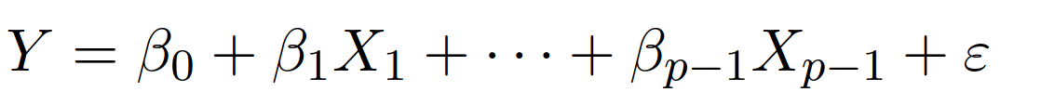
Regresión Múltiple
Tendremos una variable respuesta Y y variables explicativas X1, X2, . . . , Xp−1
son los parámetros que acompañan a las variables y ε el error.

Slide 3
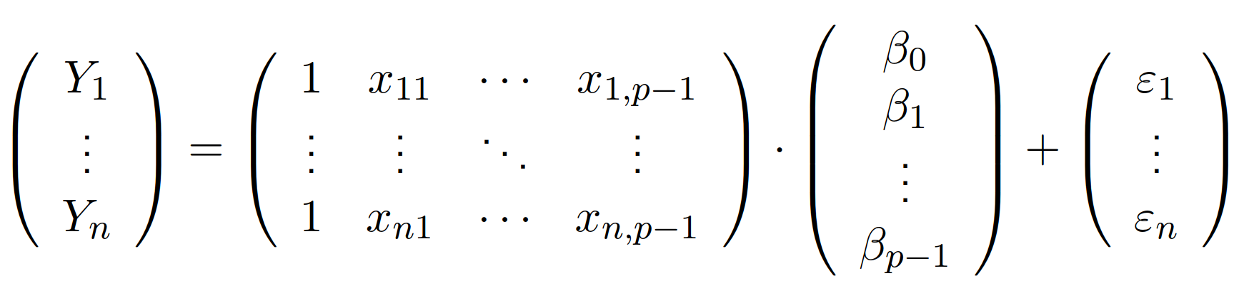
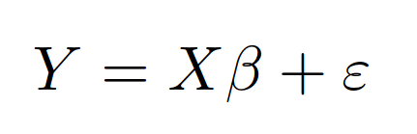
Regresión Múltiple
Las hipótesis de homocedasticidad, normalidad e independencia también se presuponen en el modelo de regresión lineal múltiple

Slide 4
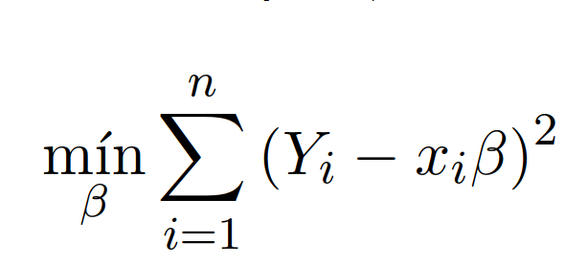
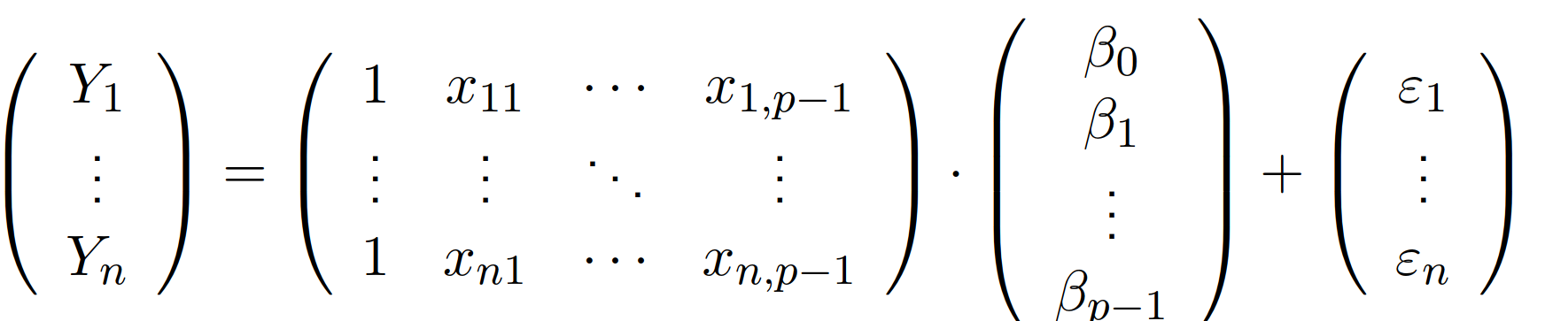
Regresión Lineal
Método de mínimos cuadrados
siendo xi la ﬁla i-esima de la matriz del diseño X. La matriz de diseño es en el caso de la regresión múltiple los valores de una variable explicativa continua, excepto en la primera columna, que contiene simplemente unos, para permitir la aparición del término independiente.

Slide 5
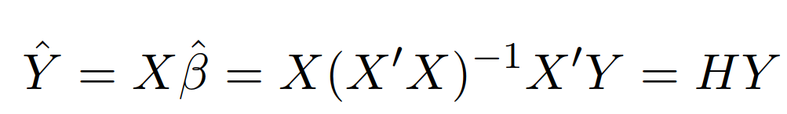
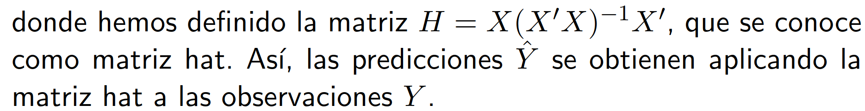
Regresión múltiple
Matriz hat: A las predicciones obtenidas con βˆ se les puede dar una interpretación geométrica, partiendo de la expresión matricial

Slide 6

juan.llivisaca@ucuenca.edu.ec
juancarlosllivisaca@gmail.com

